Slide 1

Willkommen in der
Bibliothek am Luisenbad

Slide 2
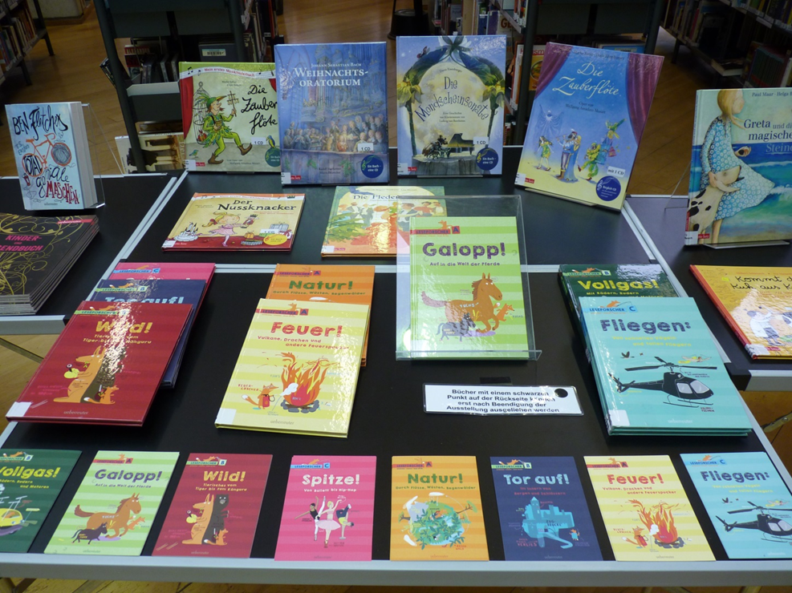

Verlagspräsentation
noch bis zum 16.12.16 im Untergeschoss

Slide 3

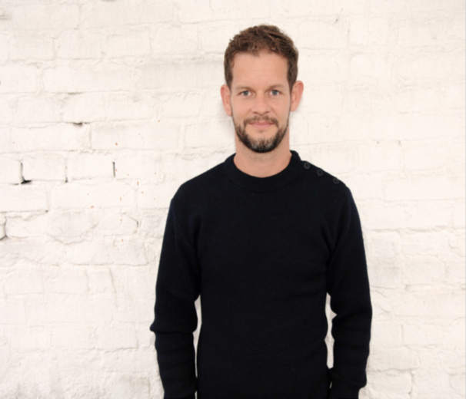
Lesung
Der Schauspieler Jörg Petzold
liest aus dem Buch
Die Haltlosen – Tutunamayanlar
von Oğuz Atay aus dem Binooki Verlag vor
Di, 22.11.2016,
19 Uhr
Eintritt frei
Foto: privat

Slide 4

17. Soldiner Bildungssalon
Eintritt frei

Slide 5

Eintritt frei

Slide 6

Eine Weltstadt – Vier Weltsprachen
Eine Lesung & Russischer Tango
mit der Kapelle Strock
Mo, 12.12.16
19 Uhr
Eintritt frei

Slide 7
Veranstaltungen im Puttensaal
KlangWelten ad hoc 2016
Eine Verbindung zwischen neuer und experimenteller Musik und Performance
Künstlerische Leitung: Thomas Gerwin
Fr, 18.11.2016, 20 Uhr
Fr, 16.12.2016, 20 Uhr Abschlussveranstaltung der Konzertreihe

Slide 8
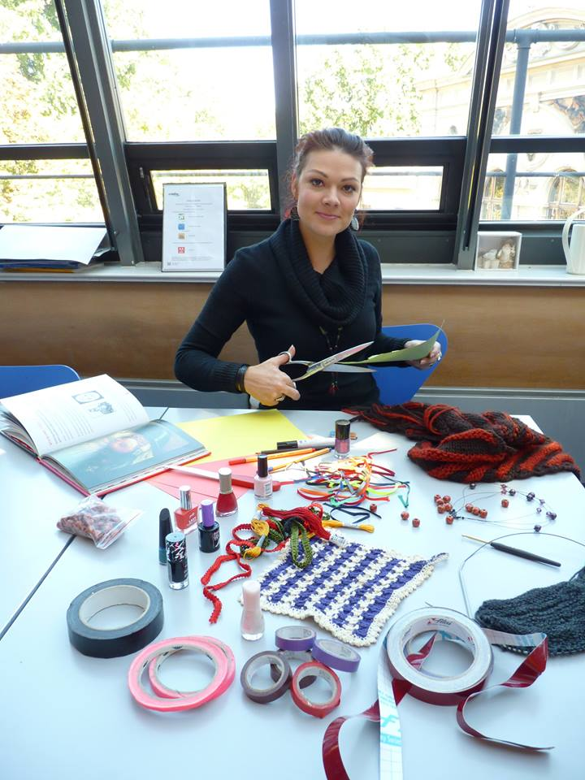
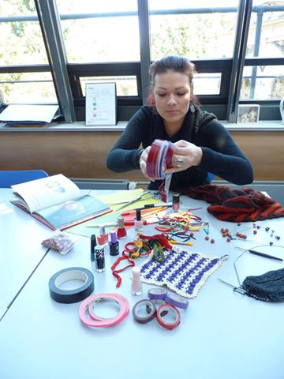
Im Trend
D
o
I
t
Y
o
u
r
s
e
l
f
noch bis einschließlich
November 2016

Slide 9

Vorlesen für Kinder
immer
Donnerstag
von 16.00 – 17.00 Uhr
in der Kinderbibliothek

Slide 10
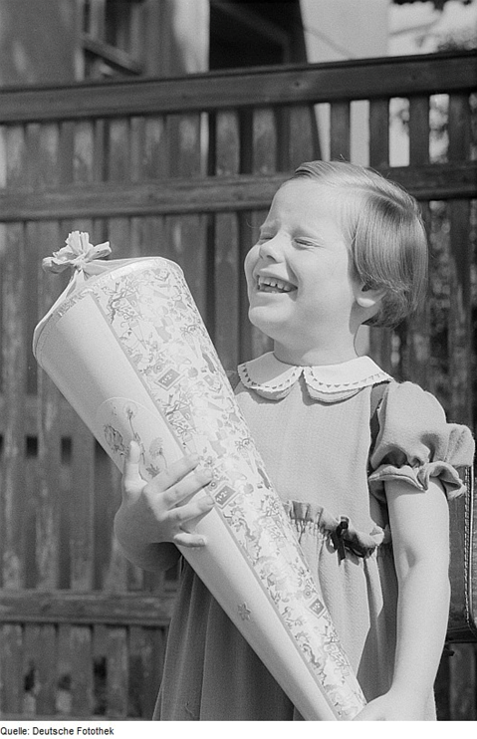
Hausaufgabenhilfe für Grundschüler
Montag, Dienstag und Mittwoch
immer
von 16.00 – 18.00 Uhr
in der Kinderbibliothek

Slide 11

Nachhilfe für Sekundarstufe I und II

